Slide 1
Implementar banco de dados
Prof: Ederson da Costa

Slide 2
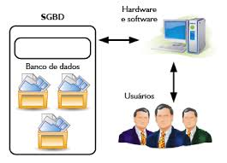
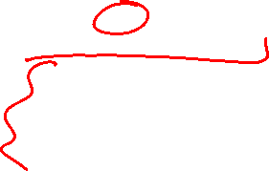
Criando Usuários:
Por padrão é criado no MySQL o usuário root, com acesso total a todos os bancos de dados.
No entanto, em casos em que mais restrições possam ser necessárias, existem maneiras de criar usuários com permissões personalizadas.
Vamos começar criando um novo usuário dentro do shell do MySQL:
Notes:
Parte do cliente e a parte do provedor

Slide 3
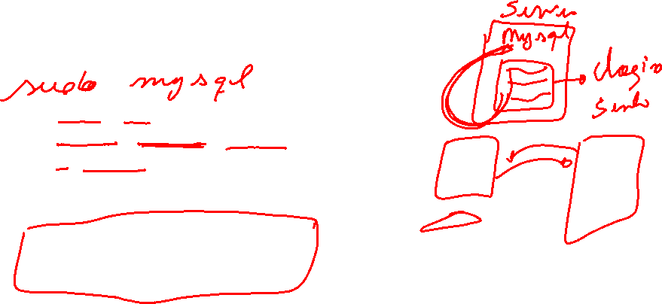
Criando Usuários:
CREATE USER 'newuser'@'localhost' IDENTIFIED BY 'password';
Ex.
CREATE USER ‘ederson’@’localhost’ IDENTIFIED BY ‘senha’;
Notes:
Parte do cliente e a parte do provedor

Slide 4
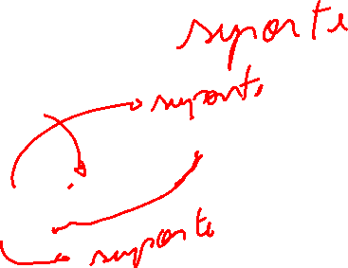
Criando Usuários:
CREATE USER 'newuser'@%' IDENTIFIED BY 'password';
Ex.
CREATE USER ‘ederson’@%’ IDENTIFIED BY ‘senha’;
Cria o usuário para acesso remoto
Notes:
Parte do cliente e a parte do provedor

Slide 5

Criando Usuários:
Neste ponto, o usuário ederson não possui permissões para fazer nada com os bancos de dados.
Na verdade, mesmo se ederson tentar fazer login (com a senha), ele não será capaz de chegar ao shell do MySQL.
Portanto, a primeira coisa a ser feita é fornecer ao usuário o acesso às informações que eles irão precisar.
Notes:
Parte do cliente e a parte do provedor

Slide 6
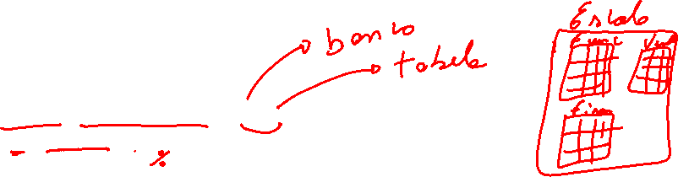
Criando Usuários:
GRANT ALL PRIVILEGES ON * . * TO ‘ederson'@'localhost';
Os asteriscos neste comando referem-se ao banco de dados e tabela (respectivamente) que ele pode acessar — este comando específico permite que o usuário leia, edite, execute e realize todas as tarefas em todos os bancos de dados e tabelas.
Notes:
Parte do cliente e a parte do provedor

Slide 7
Criando Usuários:
GRANT ALL PRIVILEGES ON * . * TO ‘ederson'@’%';
O sinal de % dá acesso via rede.
Notes:
Parte do cliente e a parte do provedor

Slide 8
Criando Usuários:
Observe que, nesse exemplo, estamos concedendo ao ederson acesso root completo a tudo em nosso banco de dados.
Embora isso seja útil para explicar alguns conceitos do MySQL, pode ser impraticável para a maioria dos casos de uso e pode colocar a segurança do seu banco de dados em grande risco.
Notes:
Parte do cliente e a parte do provedor

Slide 9
Criando Usuários:
Depois de finalizar com as permissões que deseja configurar para seus novos usuários, sempre se certifique de recarregar todos os privilégios.
FLUSH PRIVILEGES;
Suas alterações estarão em vigor.
Notes:
Parte do cliente e a parte do provedor

Slide 10
Criando Usuários:
Como atribuir permissões de usuário distintas
Aqui está uma lista curta de outras permissões comuns possíveis das quais os usuários podem usufruir.
ALL PRIVILEGES — como vimos anteriormente, isso garante ao usuário do MySQL acesso completo a um banco de dados (ou, se nenhum banco de dados for selecionado, acesso global a todo o sistema)
Notes:
Parte do cliente e a parte do provedor

Slide 11
Criando Usuários:
CREATE — permite criar novas tabelas ou bancos de dados
DROP — permite deletar tabelas ou bancos de dados
DELETE — permite excluir linhas de tabelas
INSERT — permite inserir linhas em tabelas
SELECT - permite usar o comando SELECT para ler os bancos de dados
Notes:
Parte do cliente e a parte do provedor

Slide 12
Criando Usuários:
UPDATE — permite atualizar linhas de tabelas
GRANT OPTION — permite conceder ou remover privilégios de outros usuários
De forma a fornecer uma permissão a um usuário específico, utilize este framework:
GRANT type_of_permission ON database_name.table_name TO 'username'@'localhost';
Notes:
Parte do cliente e a parte do provedor

Slide 13
Criando Usuários:
Se quiser conceder-lhe acesso a todos os bancos de dados ou tabelas, certifique-se de colocar um asterisco (*) no lugar do nome do banco de dados ou nome da tabela.
Toda vez que você atualizar ou alterar uma permissão, certifique-se de usar o comando Flush Privileges.
Notes:
Parte do cliente e a parte do provedor

Slide 14
Criando Usuários:
Se precisar revogar uma permissão, a estrutura é quase idêntica àquela da concessão:
REVOKE type_of_permission ON database_name.table_name FROM 'username'@'localhost';
Observe que ao revogar permissões, a sintaxe requer a utilização do FROM ao invés do TO, que usamos ao conceder permissões.
Notes:
Parte do cliente e a parte do provedor

Slide 15
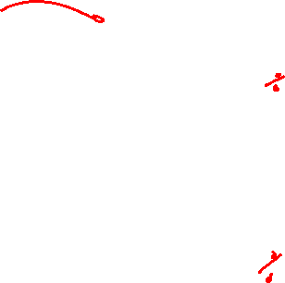
Criando Usuários:
É possível revisar as permissões atuais de um usuário executando o seguinte:
SHOW GRANTS FOR 'username'@'localhost';
Da mesma forma como é possível deletar bancos de dados com DROP, também é possível usar o DROP para excluir um usuário completamente:
DROP USER 'username'@'localhost';
Notes:
Parte do cliente e a parte do provedor

Slide 16
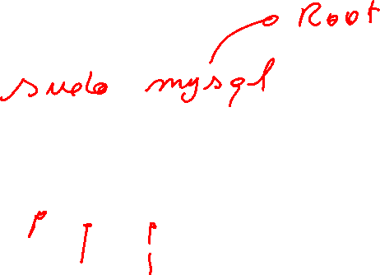
Criando Usuários:
Para fazer login com o usuário criado, basta utilizar o comando abaixo no terminal:
mysql -u [username] -p
Notes:
Parte do cliente e a parte do provedor

Slide 17
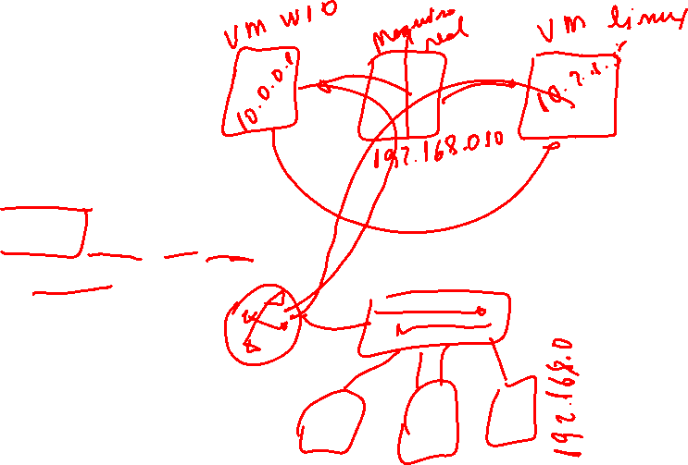
Exibindo os Usuários:
Para exibir os usuários basta digitar o comando abaixo:
mysql> SELECT user FROM mysql.user;
Notes:
Parte do cliente e a parte do provedor

Slide 18
THANKS!
Alguma pergunta?
edersondacosta@hotmail.com

